Slide 1
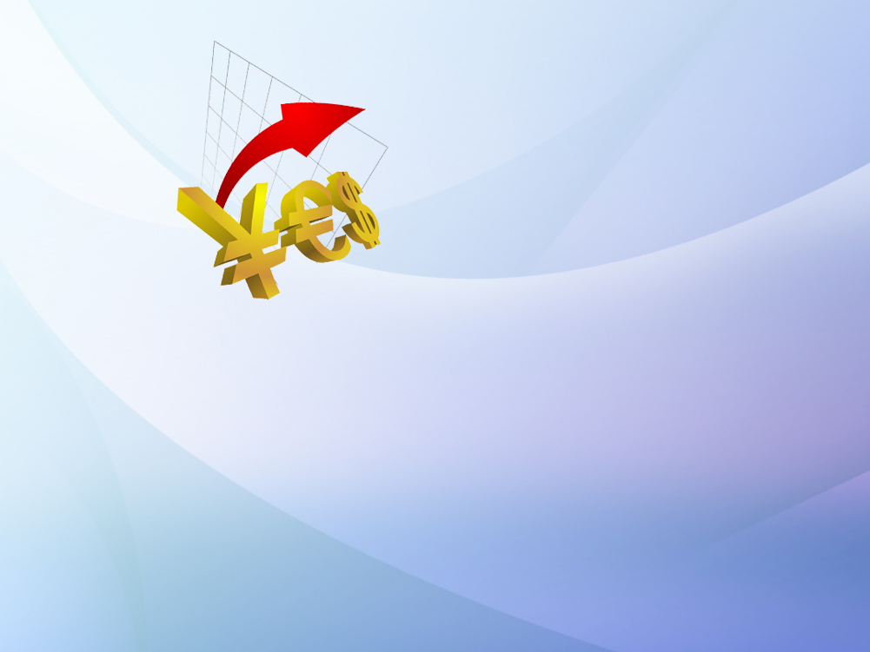
Мир FOREX

Slide 2
О ПРОЕКТЕ:
«Мир Forex» - это самый развитый проект
в социальных сетях Рунета о валютном
рынке Форекс.
Его развивают сами пользователи,
а значит, там есть именно то, что
необходимо им.
Это сообщество для профессиональных трейдеров,
новичков и всех тех, кому небезразличен
мир больших денег, Мир Forex.

Slide 3
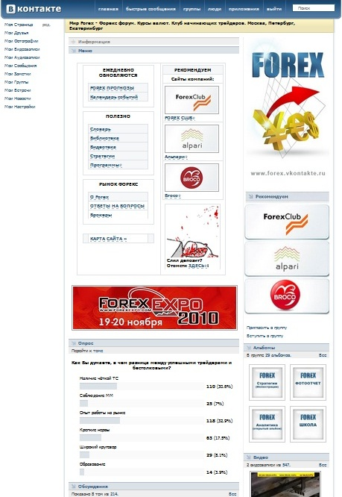
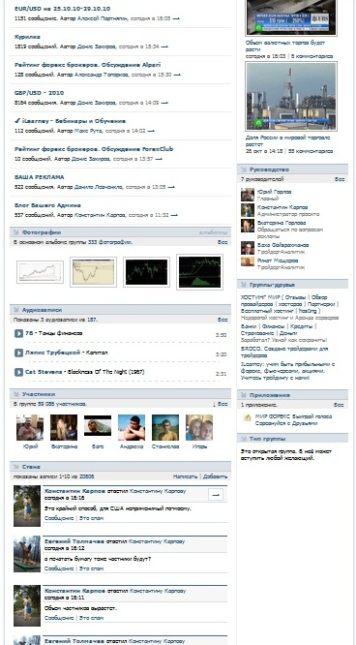
КОНЦЕПЦИЯ ПОРТАЛА:
Мир Forex – независимый форекс-форум,
интегрированный в крупнейшую соц. сеть «В Контакте».
В сообществе пользователи
в режиме он-лайн помогают
друг другу, делятся
аналитикой, мнениями и
прогнозами по валютному
рынку форекс.
Сообщество формировалось
на протяжении двух лет,
имеет репутацию самой
развитой и «живой» группы
о финансовых рынках.

Slide 4
СОДЕРЖАНИЕ ПОРТАЛА:
✔ Раздел «Обсуждения» - здесь собраны самые насущные для практикующего трейдера вопросы и темы.
✔ Раздел «FOREX-ПРОГНОЗЫ» - содержит ежедневную аналитику рынка Форекс от ведущих аналитиков компании MaBiCo.
✔ «Календарь событий» - обновляемый календарь экономических новостей.
✔ «Словарь» – основные термины валютного рынка.
✔ Раздел «Стратегии» - содержит эффективные стратегии для работы на Форекс.
✔ Раздел «Индикаторы» - содержит информацию об основных индикаторах для торговой платформы MetaTrader 4.
✔ «Библиотека» - одно из крупнеших в Рунете собрание финансовой литературы.
✔ «Видеотека» - крупнейшее в Рунете структурированное и систематизированное собрание тематического видео.
✔ «Программы» – описание большинства торговых терминалов, используемых в мире.
✔ Раздел «Брокеры» - содержит описания ведущих дилинговых центров и брокеров РФ и СНГ.

Slide 5
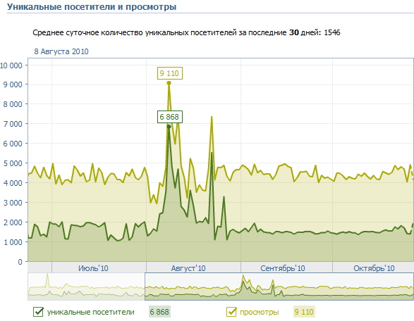
АУДИТОРИЯ ПОРТАЛА:
Ежедневно нас посещают более 1,5 тысяч целевых пользователей.
Они совершают более 4,5 тысяч просмотров страниц.
По данным на октябрь 2010 года в проекте зарегистрировано более 50 тысяч пользователей.
«Мир Forex» обладает среднемесячной аудиторией в 70 000 пользователей.
Порядка 80% аудитории
составляют мужчины в
возрасте от 21 до 27 лет.
Около 90% посетителей
проживают в России.
40% - из Москвы,
20% - из Санкт-Петербурга.

Slide 6
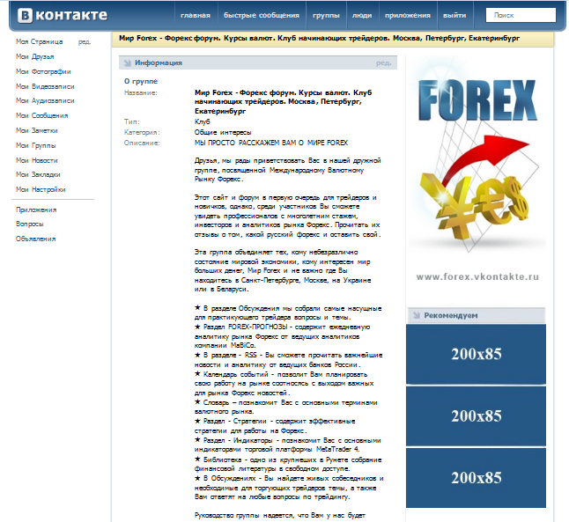
РЕКЛАМА НА ПОРТАЛЕ:
В настоящее время мы предлагаем размещение рекламы на срок от 1 квартала (предоплата за 3 месяца вперед).
Брендирование аватара.
Размещение логотипа на аватаре группы без ссылки на сайт или группу бренда.
Размеры:
200х85 px
Стоимость:
1 место: 45000 р.
2 место: 30000 р.
3 место: 25000* р.
*цена указана за размещение на 1 месяц при заказе на 1 квартал

Slide 7
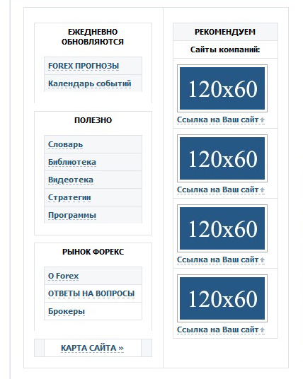
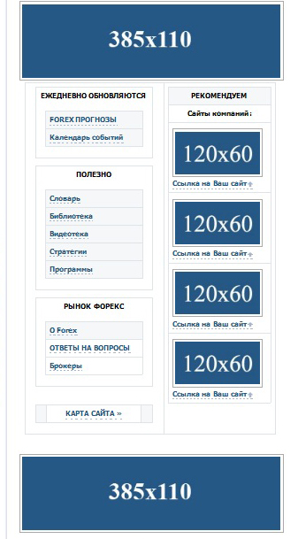
Реклама в новостном блоке:
- Размещение логотипа и ссылки на сайт продукта в «Рекомендуем:».
Размеры: Стоимость:
120х50 px 1 место: 95000 р.
2 место: 80000 р.
3 место: 70000 р.
4 место: 65000* р.
Большой статичный баннер
с ссылкой на сайт продукта.
Размеры: Стоимость:
385х110 px 1 место (вверху): 135000 р.
2 место (внизу): 125000* р.
*цена указана за размещение на 1 месяц при заказе на 1 квартал

Slide 8
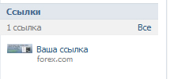
Реклама в блоке Ссылки:
- Размещение ссылки на сайт продукта
Стоимость:
5000 р.*
Реклама в сообщениях
«От имени группы»:
Размещение информационного сообщения, отображаемого в новостях всех участников сообщества
Размеры:
256 символов (включая ссылку)
Стоимость:
1000 р.**
Размещение видео-рекламы в блоке «Видеозаписи»:
- Размещение видео с возможностью добавления вашей ссылки под ним.
Стоимость:
От 5 руб. за уникальный просмотр***
*цена указана за размещение на 1 месяц при заказе на 1 квартал
**цена указана за размещение 1 поста при заказе более 5 постов в месяц
***оплачивается размещение от 300 просмотров и более

Slide 9





РЕКЛАМОДАТЕЛИ ПОРТАЛА:

Slide 10
КОНТАКТЫ:
Для размещения рекламы на сайте предлагаем Вам
обратиться в Рекламное Агентство «Foba»:
Телефон: +7(812)6400410
Факс: +7(812)6400411
E-mail: advline@foba.ru
196233, Санкт-Петербург, ул. Типанова, 40 Офис: ООО «Адвлайн»
Горлова Екатерина Жуков Олег
ICQ: 159268 133017
e-mail: ekaterina@foba.ru o.zhukov@foba.ru

